Slide 1

رشـــــــــــــــد
داستان ناگفته‌ای که داده‌ها روایت می‌کنند
مهدی ناصری؛ تحلیل‌گر داده‌های کسب‌وکار
اولین دورهمی استودیودیتا - تابستان 98
www.fargosha.com
Photo by Mike Erskine on Unsplash

Slide 2
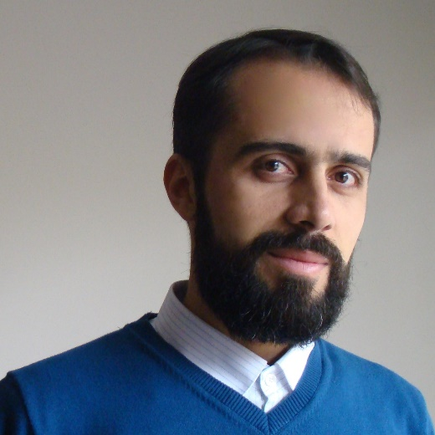




درباره من
مهدی ناصری
علم داده
طراحی راهکار
تحلیل کسب‌وکار
فرگشا
تحلیلگر داده‌های کسب‌وکار
/mahdinasseri
mahdi.nasseri@gmail.com
@mahdinasseri
@mahdi
www.fargosha.com

Slide 3
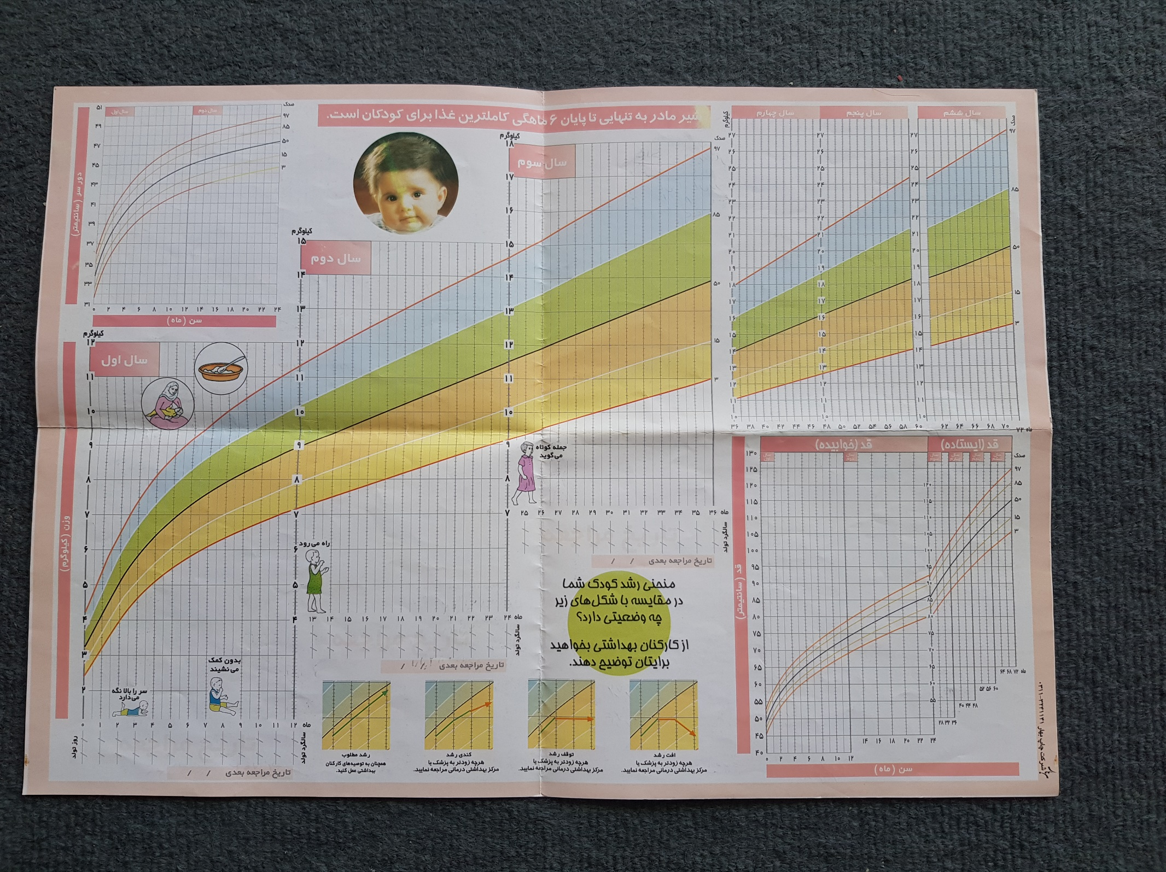
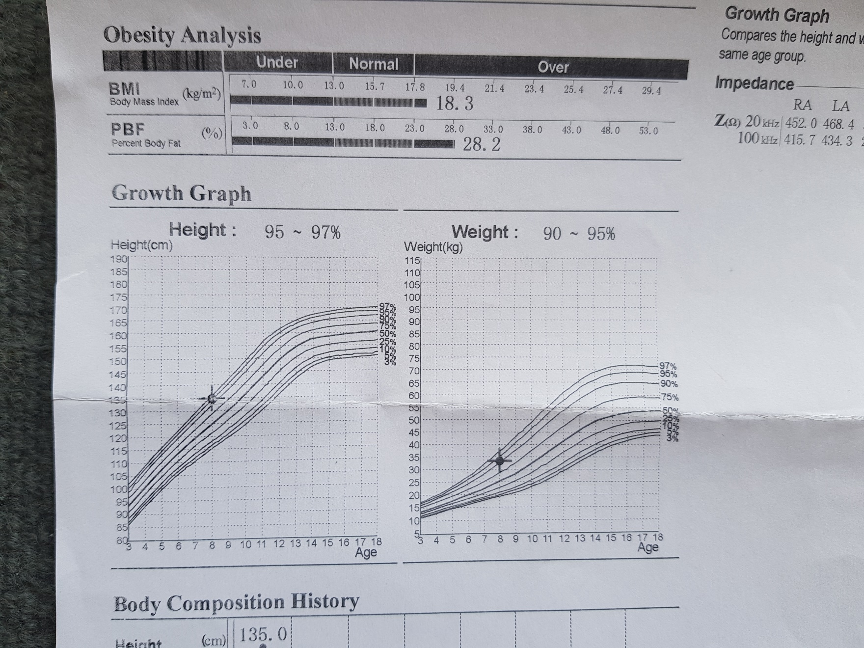

Notes:
KPIهای ساده و قابل فهم
قابل مقایسه با معیار و دیگران
مشاهده فرایند

Slide 4
رشد
کسب
وکار
Notes:
اغلب از زبان بنیانگذار می‌شنویم
ولی من علاقه دارم داستان رو بر اساس ردپای کسب‌وکار تعریف کنم: داده
داستانی که خود بنیانگذار یا مدیر هم بار اول می‌شنوه براش تازه‌ست و به هیجان میاد

Slide 5
داستان
رشد
کسب
وکار
Notes:
اغلب از زبان بنیانگذار می‌شنویم
ولی من علاقه دارم داستان رو بر اساس ردپای کسب‌وکار تعریف کنم: داده
داستانی که خود بنیانگذار یا مدیر هم بار اول می‌شنوه براش تازه‌ست و به هیجان میاد

Slide 6
داستان
رشد
کسب
وکار
با داده
Notes:
اغلب از زبان بنیانگذار می‌شنویم
ولی من علاقه دارم داستان رو بر اساس ردپای کسب‌وکار تعریف کنم: داده
داستانی که خود بنیانگذار یا مدیر هم بار اول می‌شنوه براش تازه‌ست و به هیجان میاد

Slide 7

چالش
از مقادیر
به مفاهیم
داده‌های کمّی ثبت شده
روایت قابل فهم انسانی
Photo by Jennifer Burk on Unsplash

Slide 8

راهکار
بینایش
visualization
Photo by Isaac Smith on Unsplash

Slide 9

Id price created_at user_id status
…
292970 1001000.0 2019-05-27T17:11:38.390Z 350663 PAID
292971 870000.0 2019-05-27T17:31:32.627Z 286190 PAID
292973 99000.0 2019-05-27T17:43:08.090Z 383168 UNPAID
292974 756000.0 2019-05-27T17:43:56.027Z 251070 UNPAID
292975 379000.0 2019-05-27T18:20:45.837Z 270144 UNPAID
292977 425000.0 2019-05-27T19:46:46.250Z 300993 UNPAID
292978 104000.0 2019-05-27T19:56:43.250Z 383173 UNPAID
292979 118000.0 2019-05-27T20:16:13.043Z 355577 PAID
292980 249000.0 2019-05-27T21:03:48.973Z 263163 UNPAID
292982 379000.0 2019-05-27T23:04:57.990Z 383170 PAID
292983 152000.0 2019-05-28T02:32:46.843Z 383175 UNPAID
292985 425000.0 2019-05-28T03:33:33.923Z 325013 UNPAID
292986 361000.0 2019-05-28T06:19:35.213Z 329752 UNPAID
292987 416000.0 2019-05-28T09:10:07.847Z 318198 PAID
292988 1043000.0 2019-05-28T08:36:44.873Z 372225 PAID
292990 169000.0 2019-05-28T10:17:42.367Z 325253 UNPAID
292991 758000.0 2019-05-28T10:35:42.273Z 382697 UNPAID
292992 614000.0 2019-05-28T10:37:05.400Z 350500 PAID
292993 175000.0 2019-05-28T11:03:56.773Z 273172 UNPAID
292994 132000.0 2019-05-28T11:34:31.030Z 379974 PAID
292995 152000.0 2019-05-28T11:42:08.287Z 382245 UNPAID
…
نوبت شماست
Photo by Rishi Deep on Unsplash

Slide 10
درآمد نرخ رشد درآمد تعداد کاربران نرخ رشد کاربران تعداد مشتری نرخ رشد مشتری نرخ رشد مشتری جدید نرخ بازگشت مشتری نرخ تکرار خرید ARPU LTV نرخ ریزش چسبندگی نرخ‌های بازگشت کوهورت دسته‌بندی مشتریان نرخ‌های تبدیل نرخ تمرکز مشتری نرخ فعال‌سازی مشتری نرخ فعال‌سازی مجدد شتاب خرید تعداد مشتری فعال میانگین حجم سبد خرید
نرخ ترک سبدخرید تعداد فروش رشد تعداد فروش
Id price created_at user_id status
…
292970 1001000.0 2019-05-27T17:11:38.390Z 350663 PAID
292971 870000.0 2019-05-27T17:31:32.627Z 286190 PAID
292973 99000.0 2019-05-27T17:43:08.090Z 383168 UNPAID
292974 756000.0 2019-05-27T17:43:56.027Z 251070 UNPAID
292975 379000.0 2019-05-27T18:20:45.837Z 270144 UNPAID
292977 425000.0 2019-05-27T19:46:46.250Z 300993 UNPAID
292978 104000.0 2019-05-27T19:56:43.250Z 383173 UNPAID
292979 118000.0 2019-05-27T20:16:13.043Z 355577 PAID
292980 249000.0 2019-05-27T21:03:48.973Z 263163 UNPAID
292982 379000.0 2019-05-27T23:04:57.990Z 383170 PAID
292983 152000.0 2019-05-28T02:32:46.843Z 383175 UNPAID
292985 425000.0 2019-05-28T03:33:33.923Z 325013 UNPAID
292986 361000.0 2019-05-28T06:19:35.213Z 329752 UNPAID
292987 416000.0 2019-05-28T09:10:07.847Z 318198 PAID
292988 1043000.0 2019-05-28T08:36:44.873Z 372225 PAID
292990 169000.0 2019-05-28T10:17:42.367Z 325253 UNPAID
292991 758000.0 2019-05-28T10:35:42.273Z 382697 UNPAID
292992 614000.0 2019-05-28T10:37:05.400Z 350500 PAID
292993 175000.0 2019-05-28T11:03:56.773Z 273172 UNPAID
292994 132000.0 2019-05-28T11:34:31.030Z 379974 PAID
292995 152000.0 2019-05-28T11:42:08.287Z 382245 UNPAID
…

Slide 11
درآمد نرخ رشد درآمد تعداد کاربران نرخ رشد کاربران تعداد مشتری نرخ رشد مشتری نرخ رشد مشتری جدید نرخ بازگشت مشتری نرخ تکرار خرید ARPU LTV نرخ ریزش چسبندگی نرخ‌های بازگشت کوهورت دسته‌بندی مشتریان نرخ‌های تبدیل نرخ تمرکز مشتری نرخ فعال‌سازی مشتری نرخ فعال‌سازی مجدد شتاب خرید تعداد مشتری فعال میانگین حجم سبد خرید
نرخ ترک سبدخرید تعداد فروش رشد تعداد فروش
Id price created_at user_id status
…
292970 1001000.0 2019-05-27T17:11:38.390Z 350663 PAID
292971 870000.0 2019-05-27T17:31:32.627Z 286190 PAID
292973 99000.0 2019-05-27T17:43:08.090Z 383168 UNPAID
292974 756000.0 2019-05-27T17:43:56.027Z 251070 UNPAID
292975 379000.0 2019-05-27T18:20:45.837Z 270144 UNPAID
292977 425000.0 2019-05-27T19:46:46.250Z 300993 UNPAID
292978 104000.0 2019-05-27T19:56:43.250Z 383173 UNPAID
292979 118000.0 2019-05-27T20:16:13.043Z 355577 PAID
292980 249000.0 2019-05-27T21:03:48.973Z 263163 UNPAID
292982 379000.0 2019-05-27T23:04:57.990Z 383170 PAID
292983 152000.0 2019-05-28T02:32:46.843Z 383175 UNPAID
292985 425000.0 2019-05-28T03:33:33.923Z 325013 UNPAID
292986 361000.0 2019-05-28T06:19:35.213Z 329752 UNPAID
292987 416000.0 2019-05-28T09:10:07.847Z 318198 PAID
292988 1043000.0 2019-05-28T08:36:44.873Z 372225 PAID
292990 169000.0 2019-05-28T10:17:42.367Z 325253 UNPAID
292991 758000.0 2019-05-28T10:35:42.273Z 382697 UNPAID
292992 614000.0 2019-05-28T10:37:05.400Z 350500 PAID
292993 175000.0 2019-05-28T11:03:56.773Z 273172 UNPAID
292994 132000.0 2019-05-28T11:34:31.030Z 379974 PAID
292995 152000.0 2019-05-28T11:42:08.287Z 382245 UNPAID
…

Slide 12
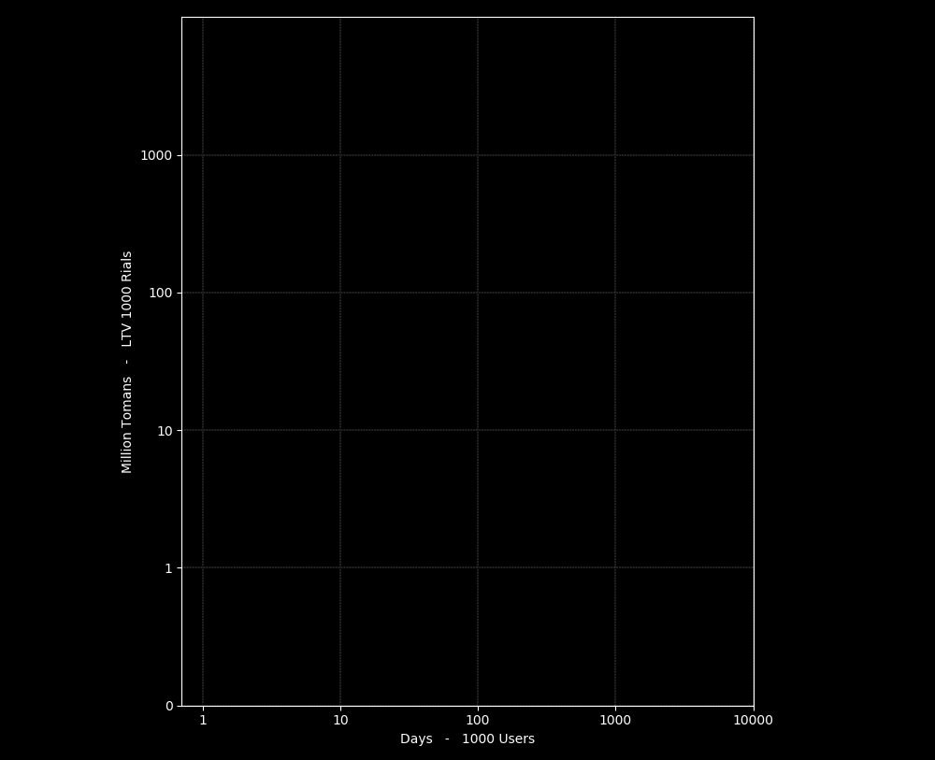
مسئله فِرمی
مسئله فِرمی
Notes:
irzayeat

Slide 13
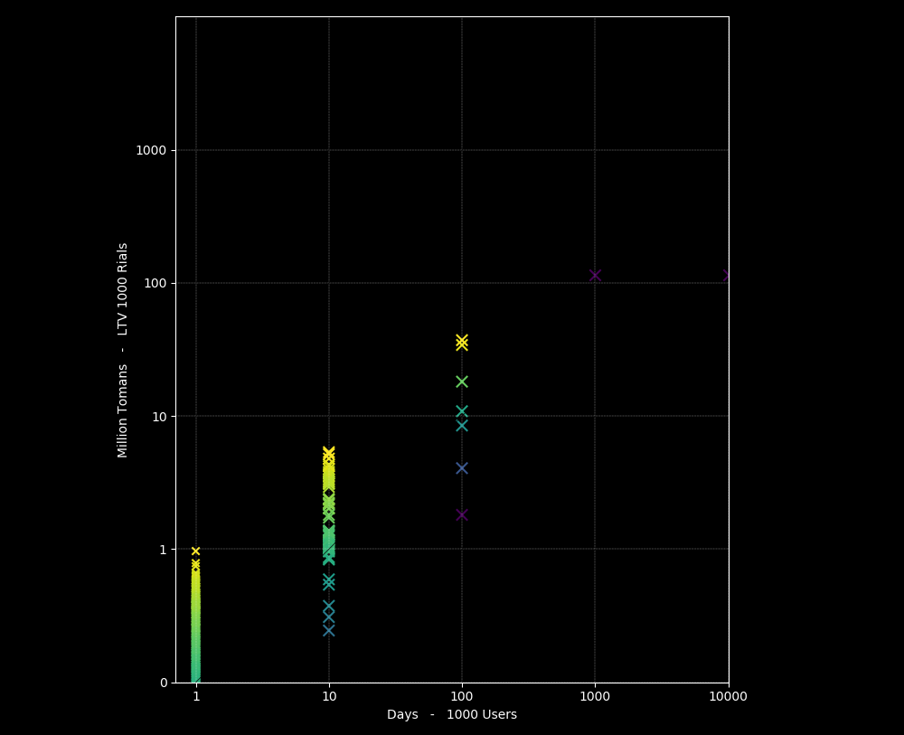
درآمد ۱۰00 روزه
درآمد کل عمر
درآمد ۱۰0 روزه
درآمد ۱۰ روزه
درآمد روزانه
Notes:
irzayeat

Slide 14

چهار
سه
دو
* یک
مراحل
رشد کسب‌وکار
صفر
NaN
NaN
Notes:
irzayeat

Slide 15
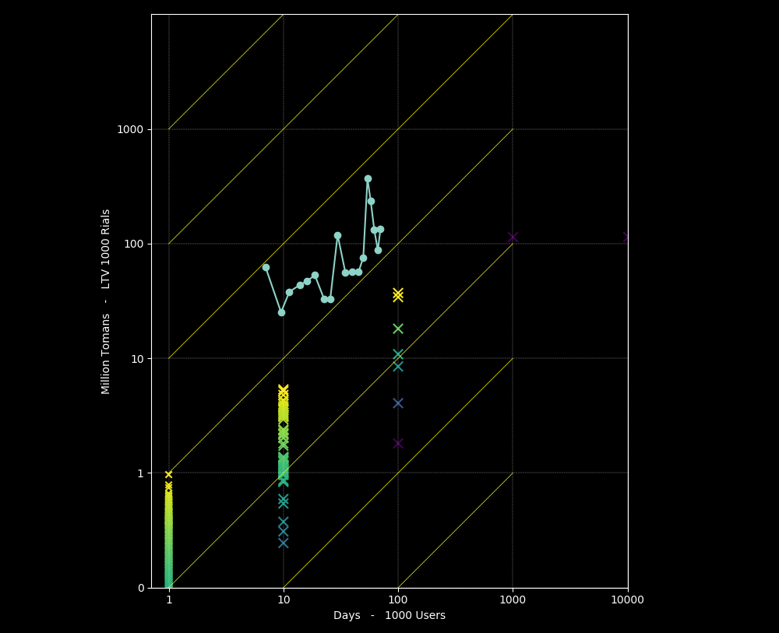
y = تعداد کاربر
x = ارزش طول عمر مشتری
(ماهیانه)
Notes:
irzayeat

Slide 16
* یک
مدل‌کسب‌وکار: B2B
مدل درآمد: اشتراکی
Notes:
irzayeat

Slide 17
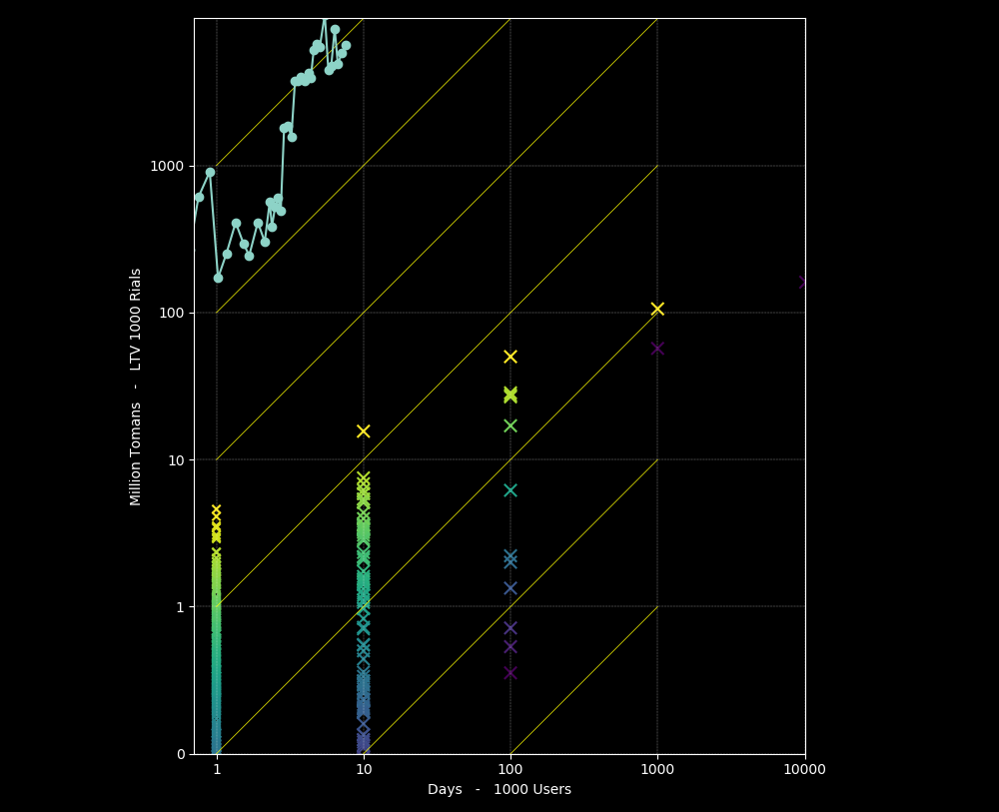
* یک
مدل‌کسب‌وکار: B2B
مدل درآمد: اشتراکی
در حال گذار به مرحله بعد
Notes:
akhbarrasmi

Slide 18
B2B
B2C
High performance
B2C/B
Low performance
B2C
Mass Low performance
Notes:
akhbarrasmi

Slide 19
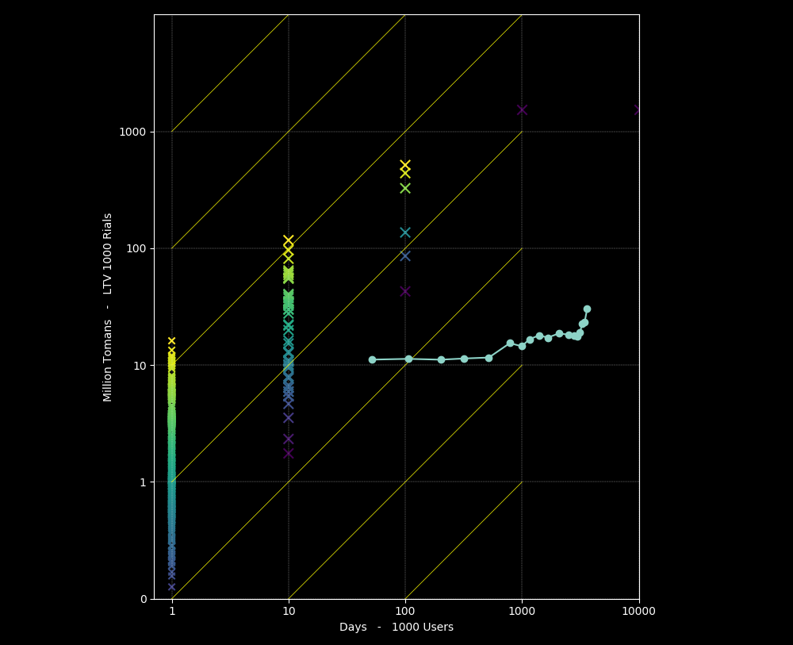
* دو
مدل‌کسب‌وکار: B2C
مدل درآمد: اشتراکی
در حال گذار به مرحله بعد
Notes:
sibapp

Slide 20
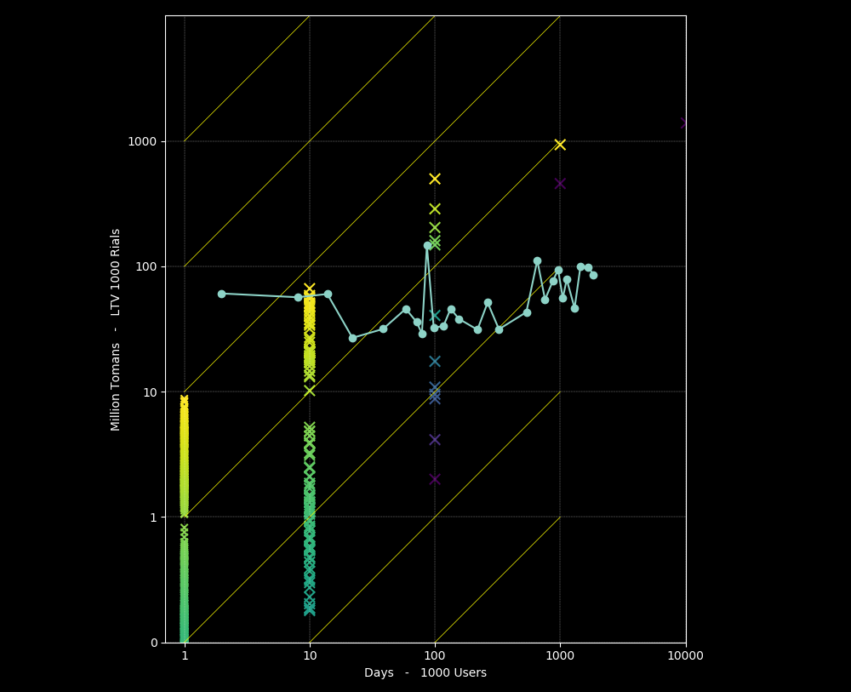
* دو
مدل‌کسب‌وکار: B2C
مدل درآمد: اشتراکی
در حال گذار به مرحله بعد
Notes:
filimo

Slide 21
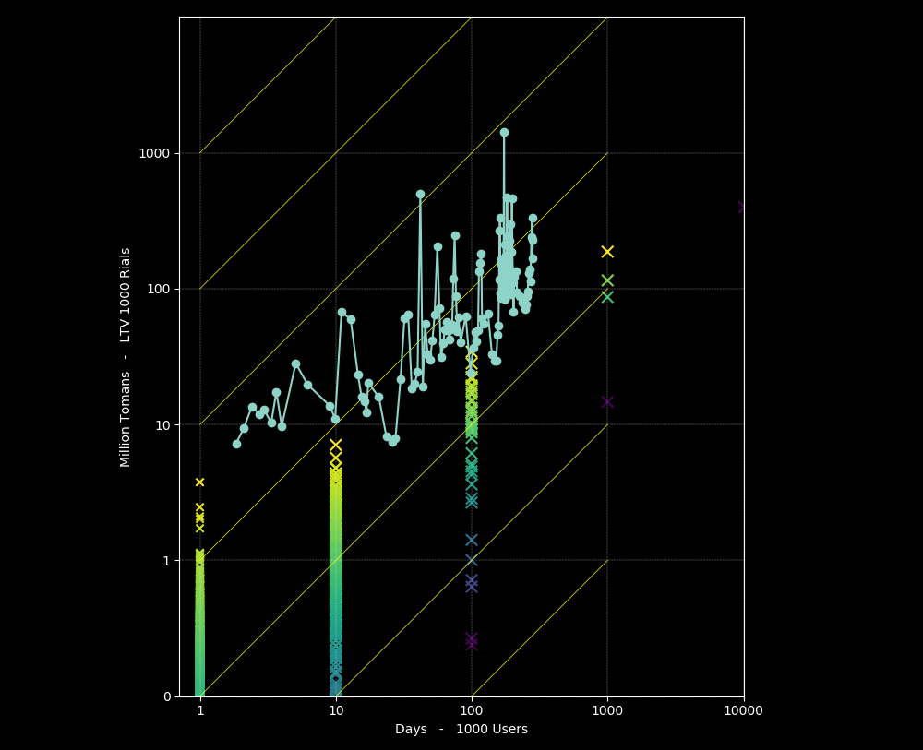
* یک
مدل‌کسب‌وکار: B2C
مدل درآمد: فروش
در حال گذار به مرحله بعد
Notes:
axprint

Slide 22
Notes:
axprint

Slide 23
درباره من
مهدی ناصری
علم داده
طراحی راهکار
تحلیل کسب‌وکار
فرگشا
تحلیلگر داده‌های کسب‌وکار
/mahdinasseri
mahdi.nasseri@gmail.com
@mahdinasseri
@mahdi
www.fargosha.com

